Slide 1
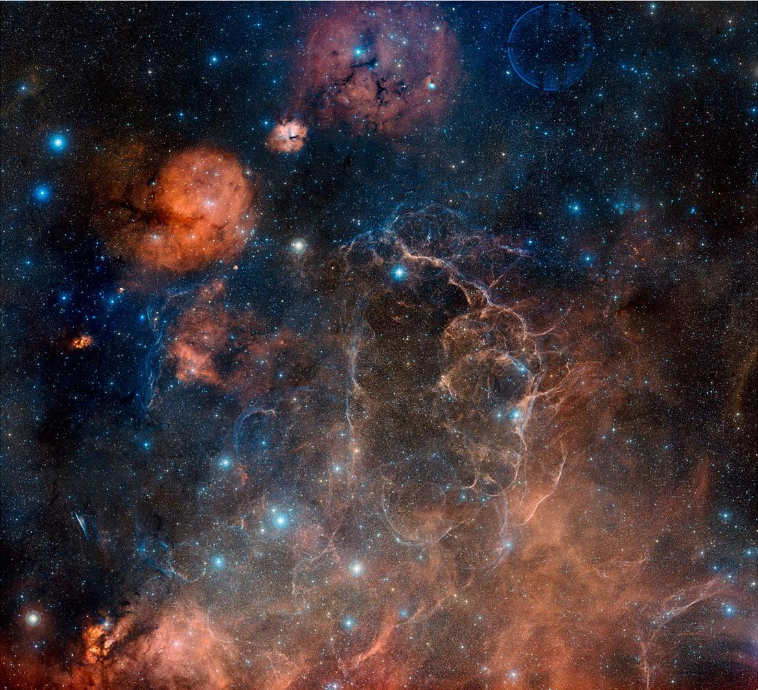
Формирование межзвездных линий поглощения

Slide 2
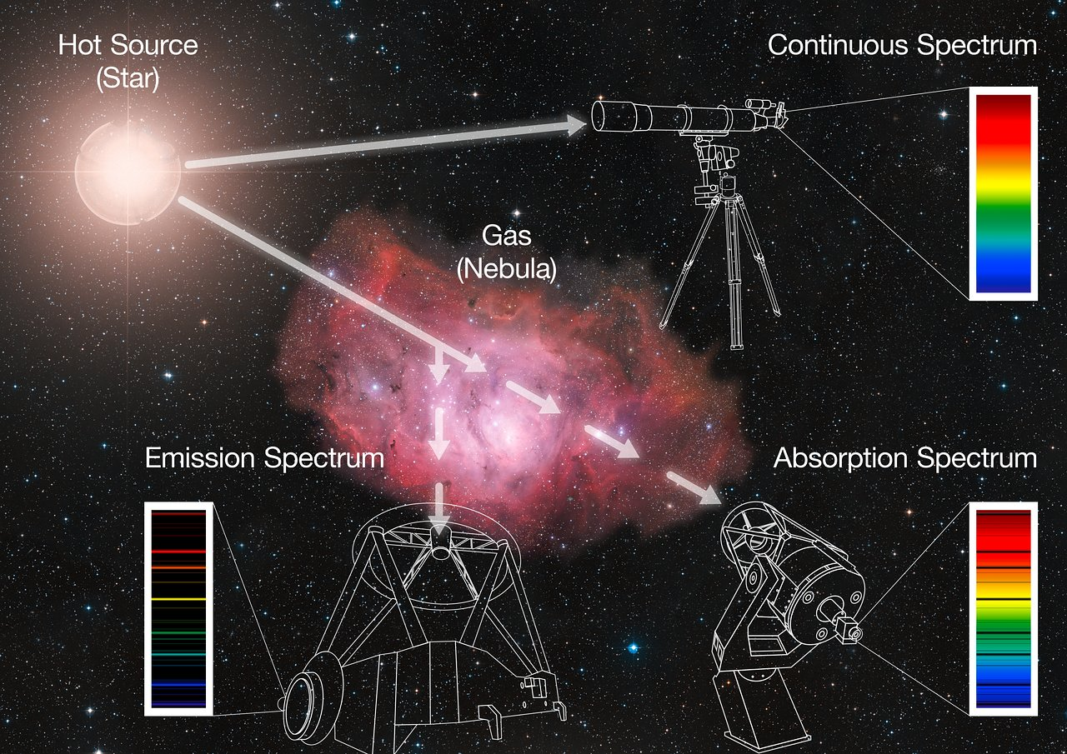

Slide 3
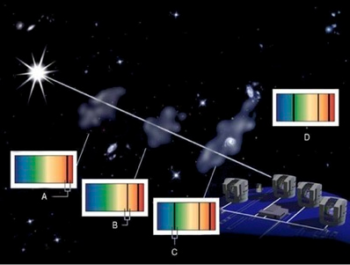

Slide 4
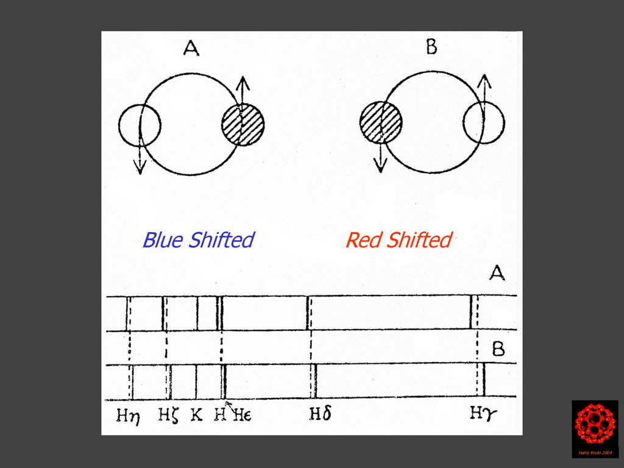
Hartmann, 1904

Slide 5

Условия холодной межзвездной среды
T ~ 10 .. 100 K
kT=1.38*10⁻¹⁶ * 100 = 1.38*10⁻¹⁴ erg = 1.38*10⁻¹⁴/ 1.602*10⁻¹² = 8.61*10⁻³ eV
kT << E₀
температура много меньше энергии возбуждения основного уровня большинства атомов

Slide 6
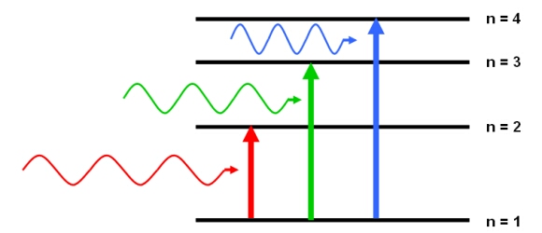
Условия холодной межзвездной среды
T ~ 10 .. 100 K
kT=1.38*10⁻¹⁶ * 100 = 1.38*10⁻¹⁴ erg = 1.38*10⁻¹⁴/ 1.602*10⁻¹² = 8.61*10⁻³ eV
kT << E₀
температура много меньше энергии возбуждения основного уровня большинства атомов
В итоге почти все электроны в атоме находятся на основном уровне
Поэтому в холодном межзвездном газе атомы будут поглощать те фотоны, энергия которых соответствует энергии перехода с основного уровня на ближайший вероятный — резонансные линии.

Slide 7
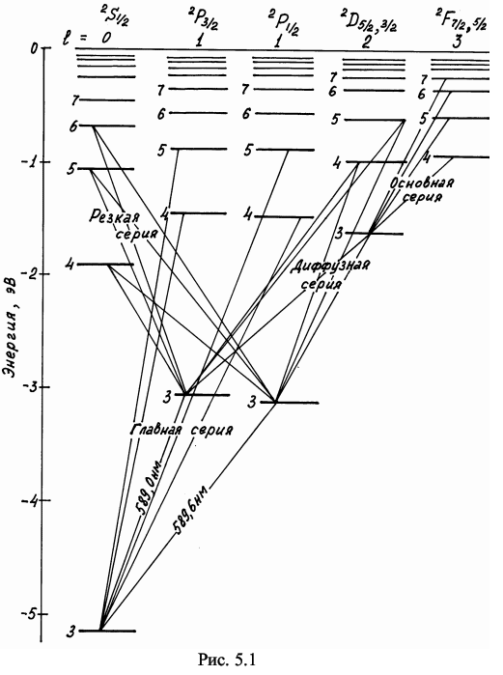
Na I
Самые
сильные
линии

Slide 8
Основные линии холодной межзвездной среды в оптическом диапазоне
CaII 3934Å, 3963Å
CaI 4227Å
NaI 5890Å, 5896Å
KI 7664Å, 7699Å
CH 4300Å
CH⁺ 4232Å

Slide 9
Основные линии холодной межзвездной среды в оптическом диапазоне
Diffuse Interstellar Bands (DIB)
4430Å
5780Å 5797Å 5850Å
6196Å 6203Å 6270Å 6284Å 6376Å 6614Å 6660Å
7224Å

Slide 10
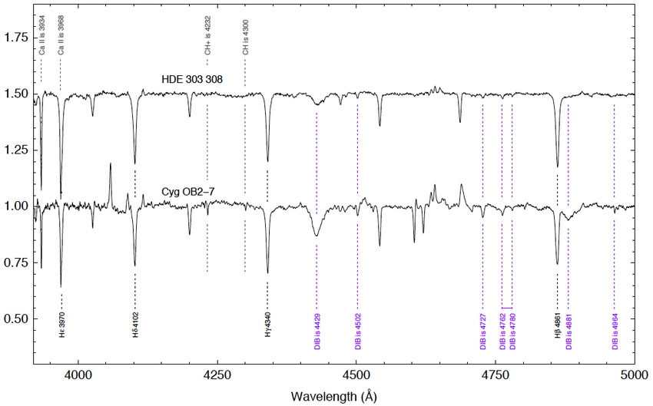

Slide 11
Образование межзвездных линий
поглощение
Уравнение переноса
Оптическая толща
Коэффициент поглощения в линии
Решение:
при
( 0 … 1 ]
Случай нормированного на континуум спектра звезды
Доля прошедшего света

Slide 12
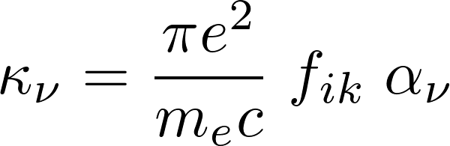
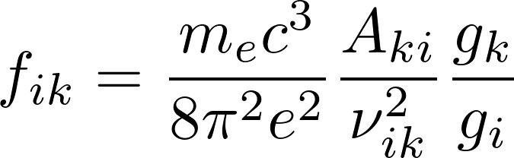
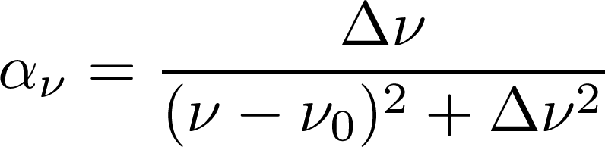
Коэффициент поглощения в линии
на один атом
Сила осциллятора
Aki Коэффициент Энштейна
спонтанного перехода
Профиль линии с естественной шириной, вследствие затухания

Slide 13
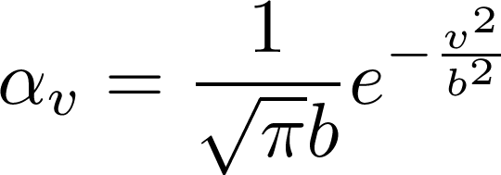
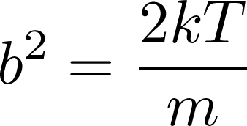
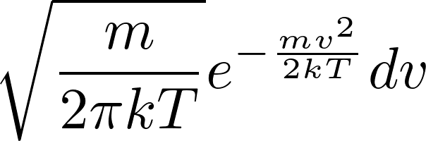
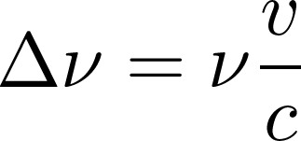
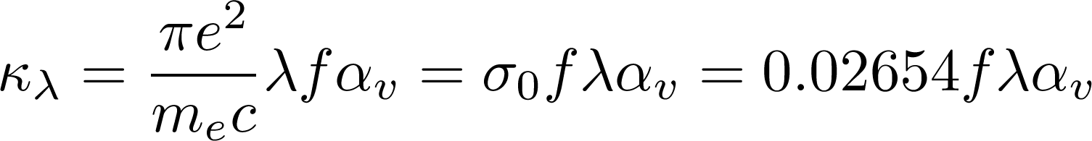
Коэффициент поглощения в линии в среде с ненулевой температурой
(тепловой профиль)
Доплеровский тепловой профиль в шкале скоростей
Доля атомов с скоростями v … v+dv
Для каждого значения v свой профиль α_{ν}

Slide 14
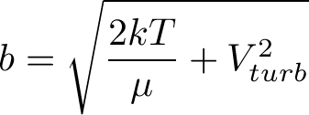
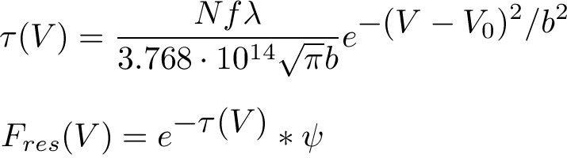
Образование межзвездных линий
тепловые и турбулентные движения b (км/c)
Лучевая концентрация N (см⁻²)
V₀= V_{LSR}+ΔV_{Earth}+ΔV_{Sun}
Инструментальный
профиль

Slide 15
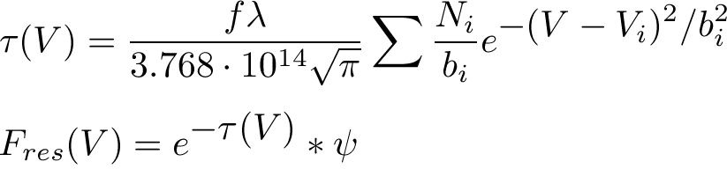
Образование межзвездных линий
b₁
b₂
N₁
V₁
N₂
V₂

Slide 16
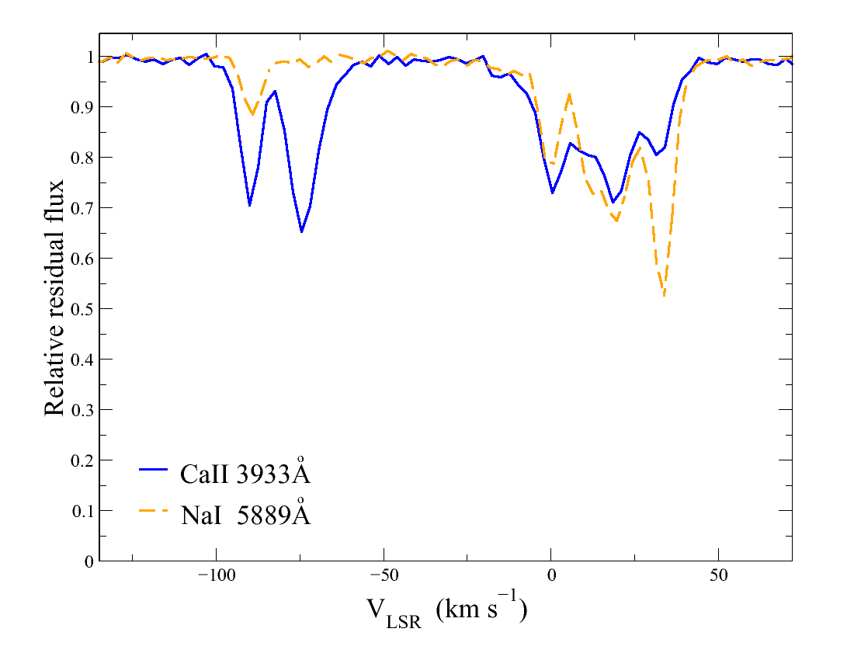

Slide 17
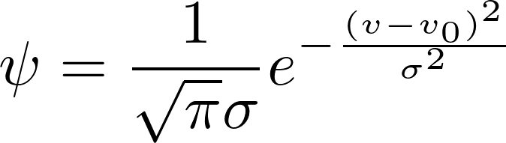
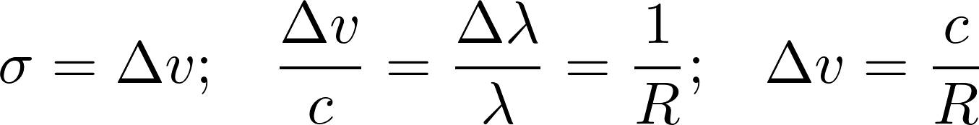
Инструментальный профиль
В общем случае — нормализованная гауссиана

Slide 18
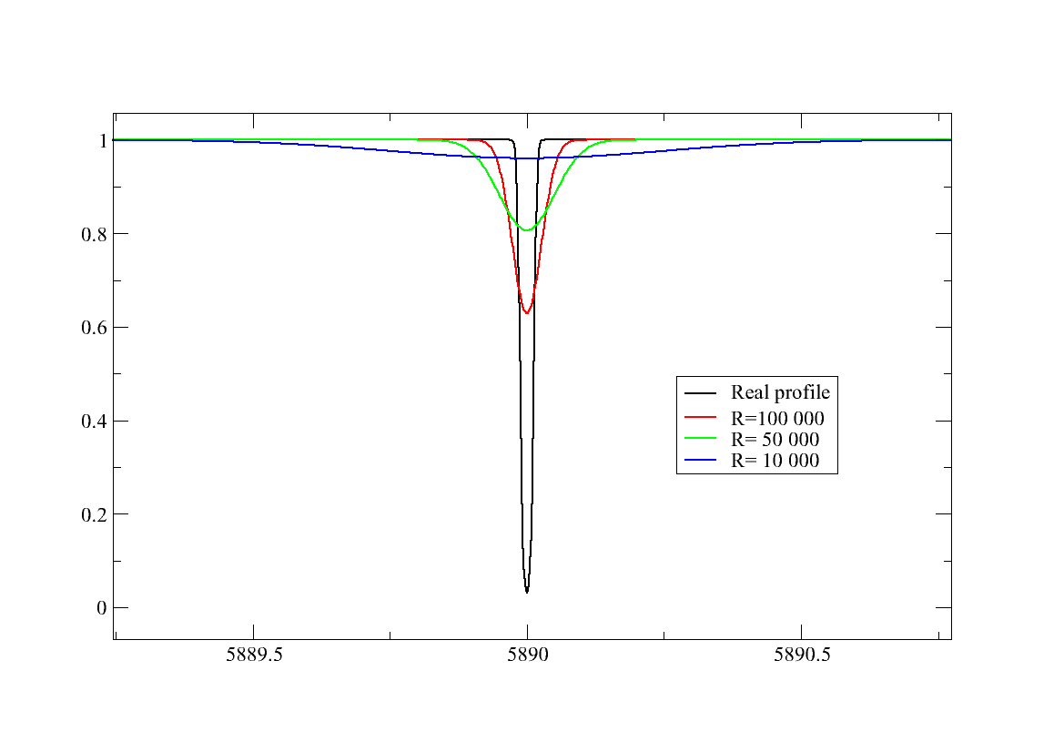
Влияние инструментального профиля на профиль спектральной линии
N=3e11 cm⁻² b=0.5 км/с

Slide 19
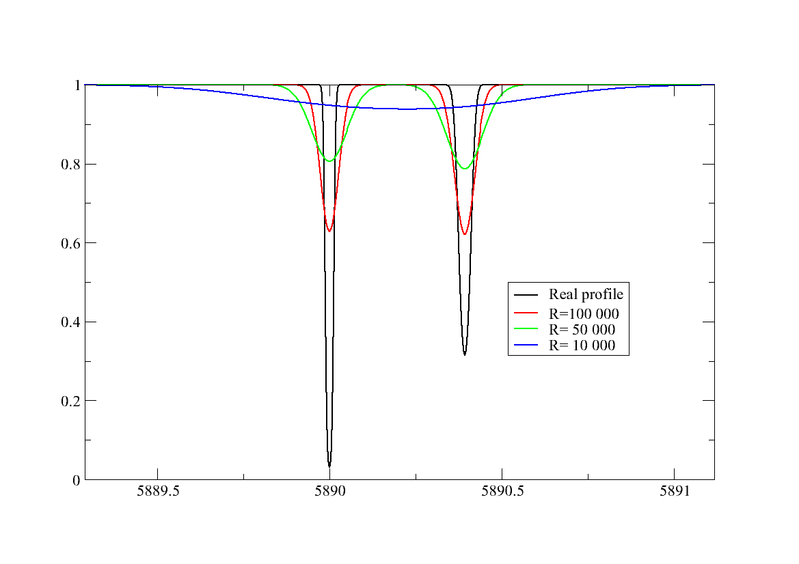
Влияние инструментального профиля на профиль спектральной линии
N=3e11 cm⁻² и 2e11 cm⁻²
b=0.5 км/с и 1 км/с

Slide 20
Определение параметров межзвездных облаков
Инструментальный профиль уширяет линию
2003ApJS..147...61W Welty et al.
FWHM = 0.3 .. 1.5 km/s → R = 235 000 .. 1 178 000
b ≈ 0.3 .. 6 км/с b ≈ 1 .. 2 км/с
Типичное разрешение R=50000 dV=6 км/с
Наблюдаемые профили линий не совпадают с реальными → нет возможности восстановить истинный профиль линии поглощения τ(V) и определить N и b из аппроксимации гауссианой.

Slide 21
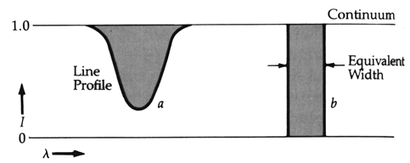
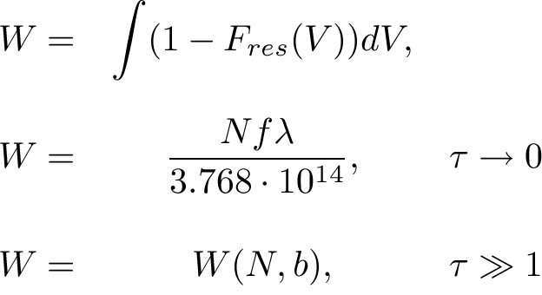
Определение параметров межзвездных облаков
Интеральный подход
Эквивалентная ширина не зависит от инструментального профиля
Определяется только N
Нет однозначного определения N и b

Slide 22
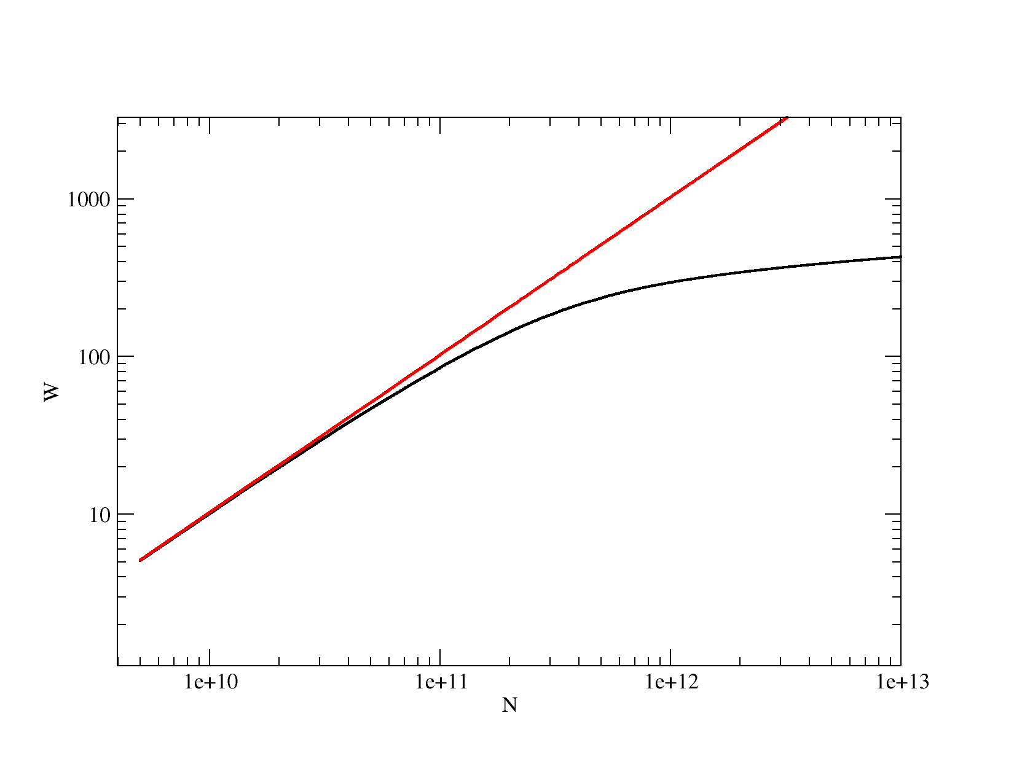
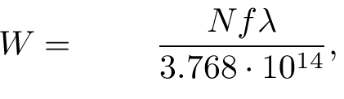


Кривая роста

Slide 23
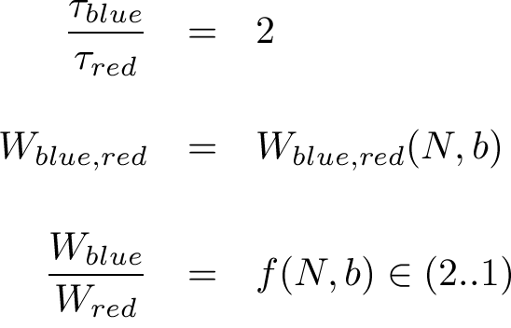
Метод дублетов
Используются спектральные линии, образованные переходами на резонансные уровни с тонким расщеплением:
        CaII (3933A, 3968A) — K H
        NaI (5889A, 5895A) — D₂ D₁
        KI (7664A, 7698A)
        Отношение сил осцилляторов f₁/ f₂ = 2
Есть возможность однозначно определить реальные значения N и b даже с использованием спектров низкого разрешения

Slide 24
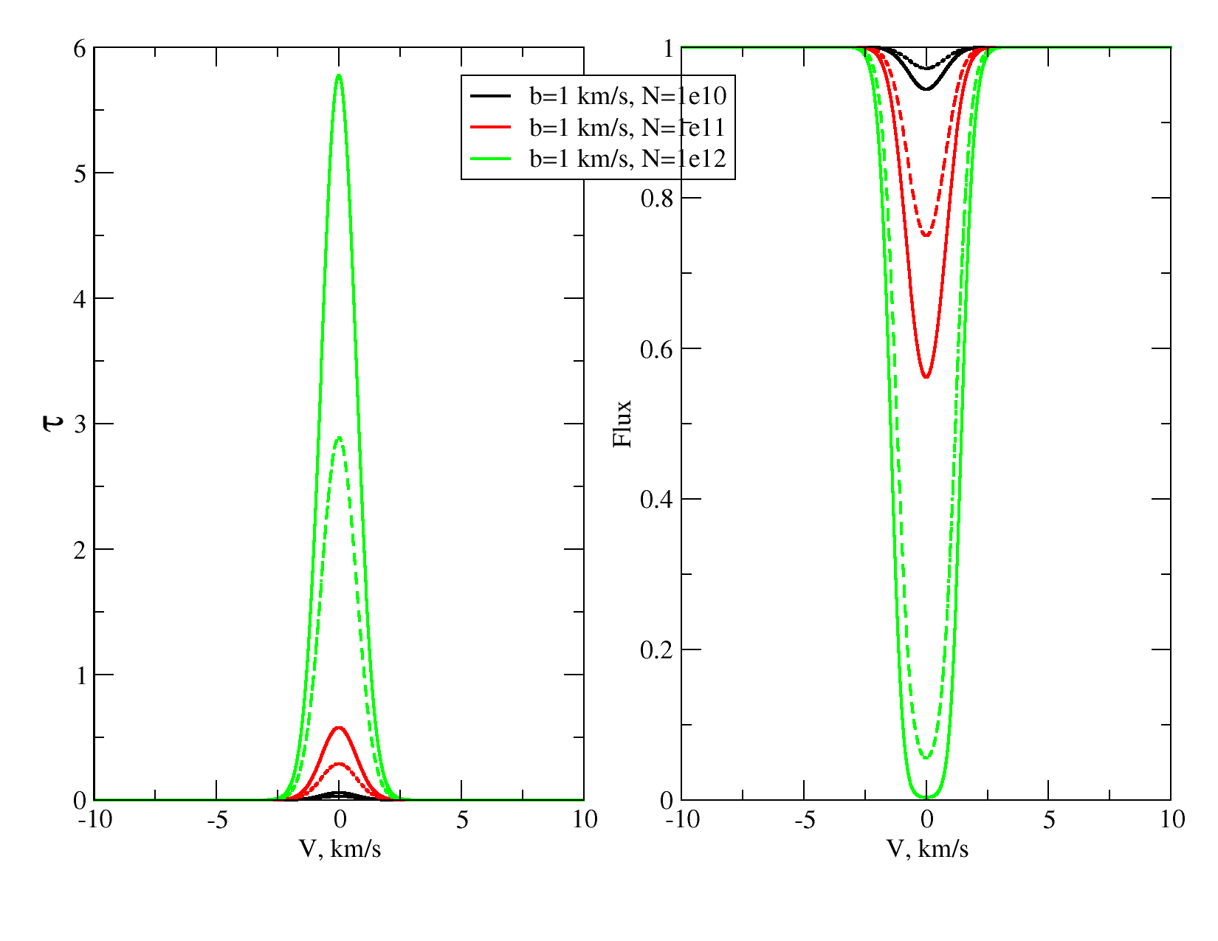
Профиль дуплета линии натрия в зависимости от
концентрации поглощающих атомов

Slide 25
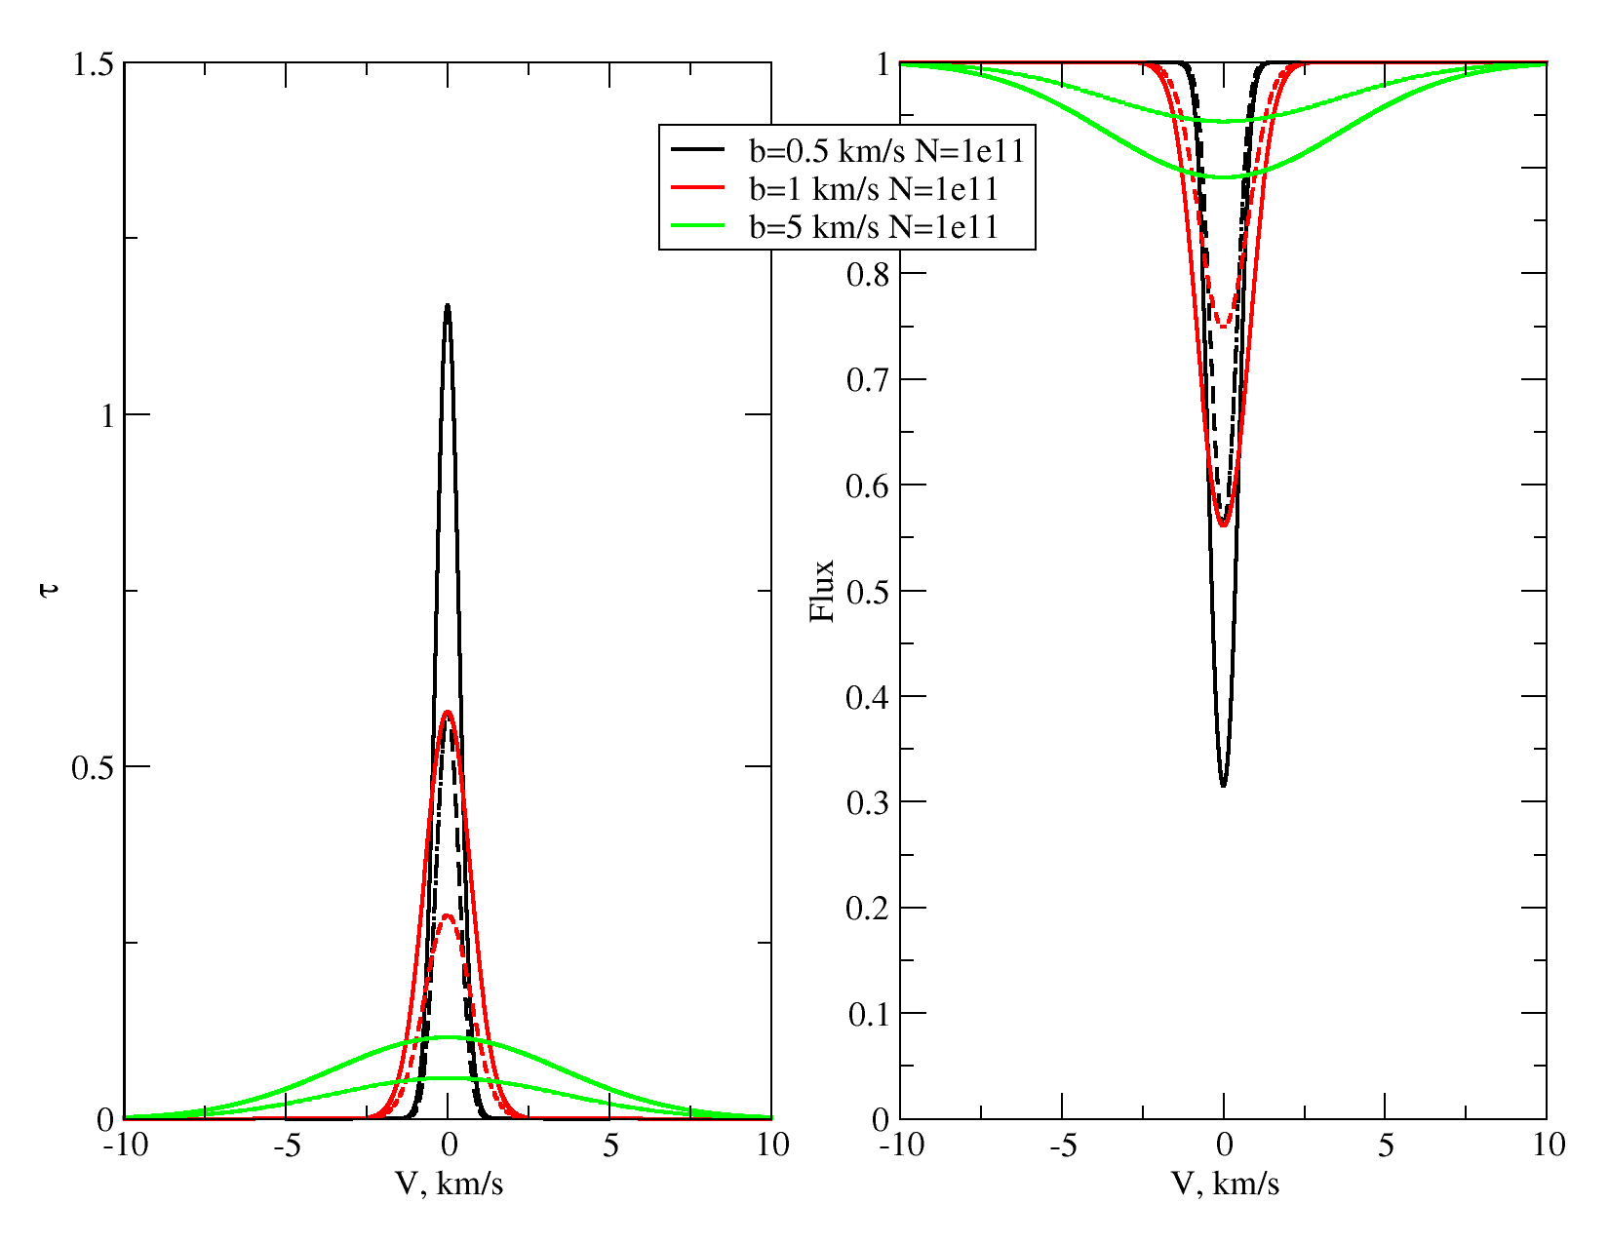
Профиль дуплета линии натрия в зависимости от
турбулентной скорости

Slide 26
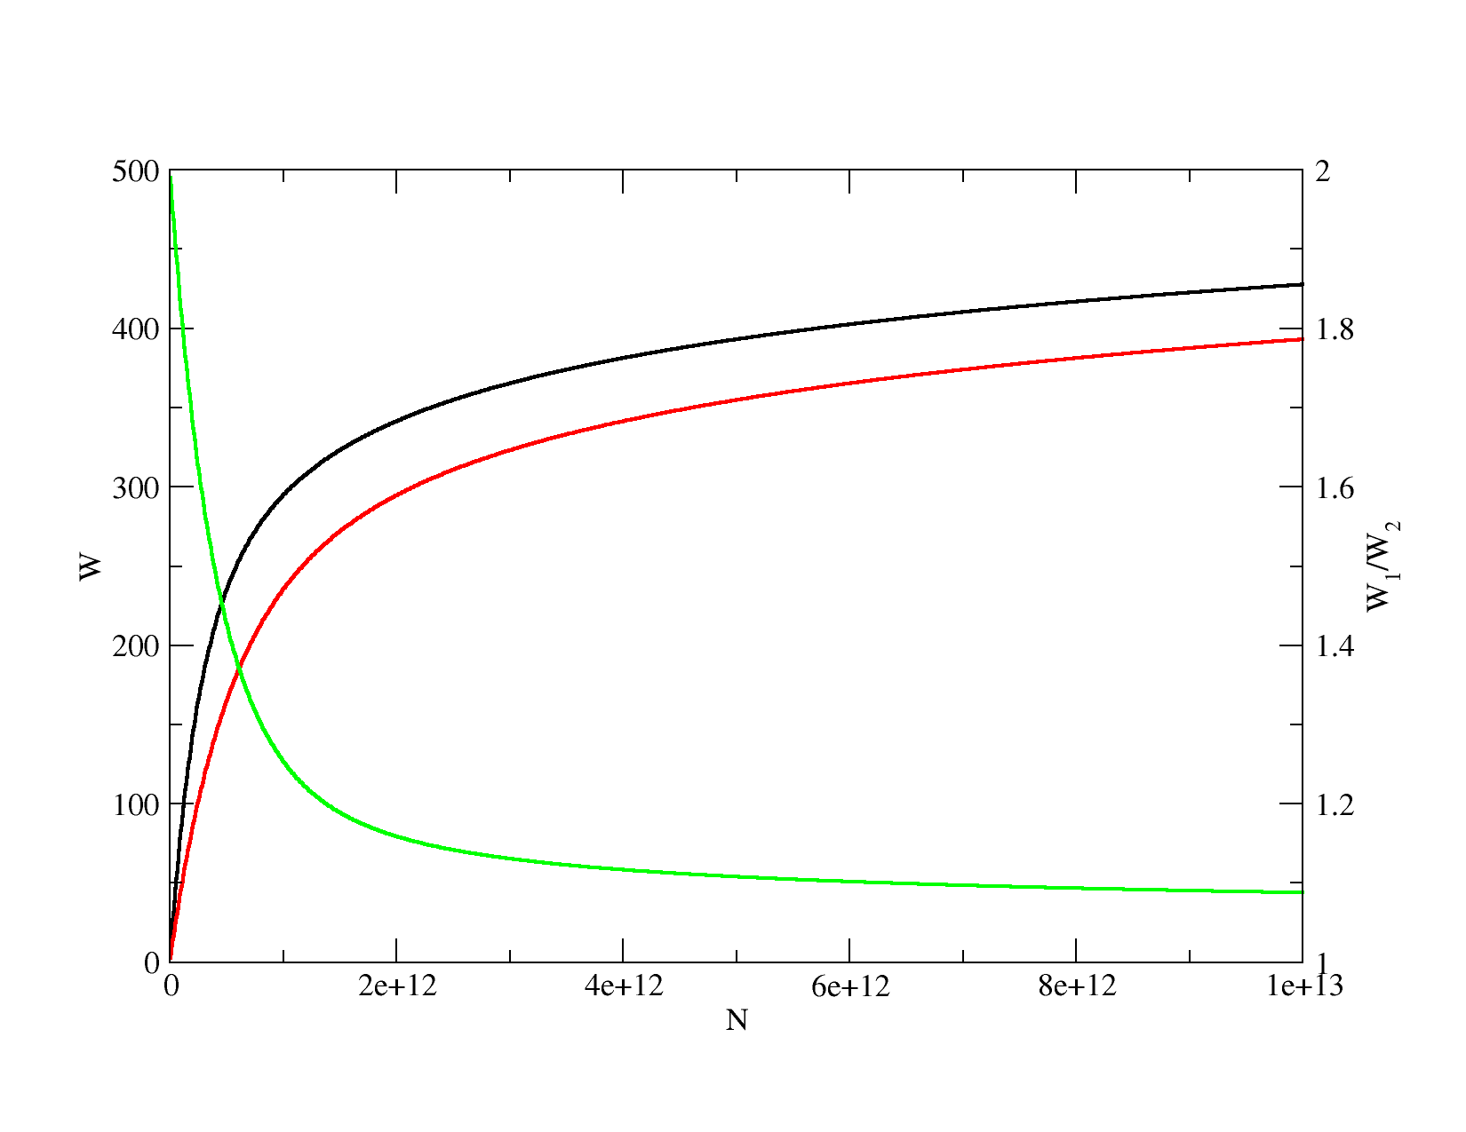
Зависимость эквивалентных ширины линий дуплета натрия и их отношения от концентрации атомов
b=1 км/с

Slide 27
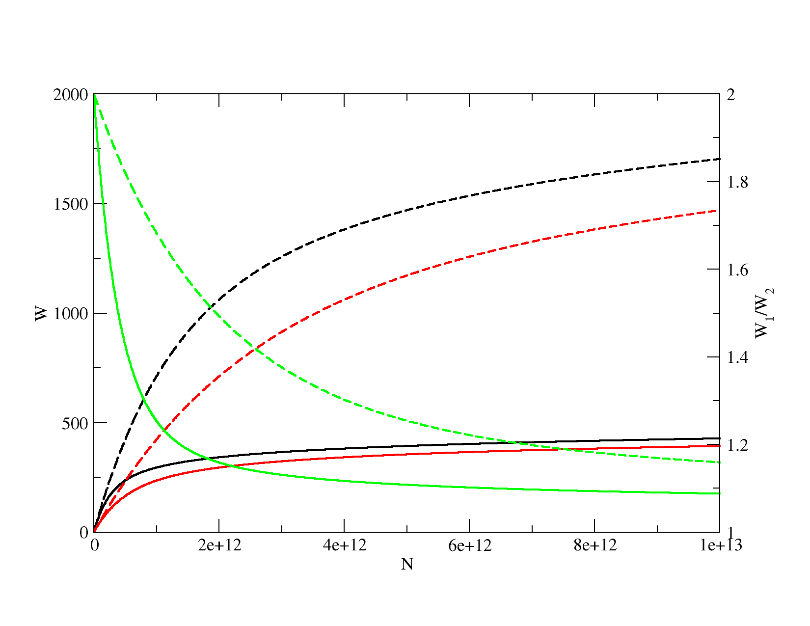
Зависимость эквивалентных ширины линий дуплета натрия и их отношения от концентрации атомов
b=1 км/с и 5 км/с

Slide 28
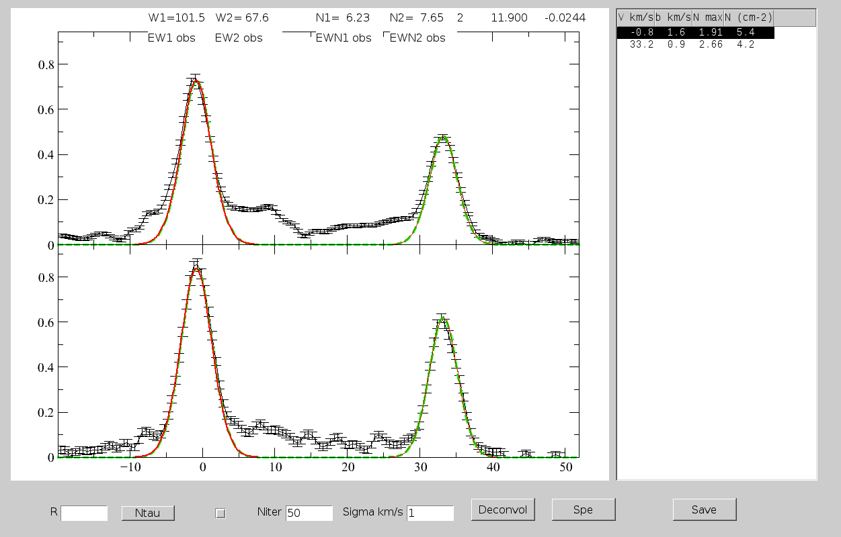
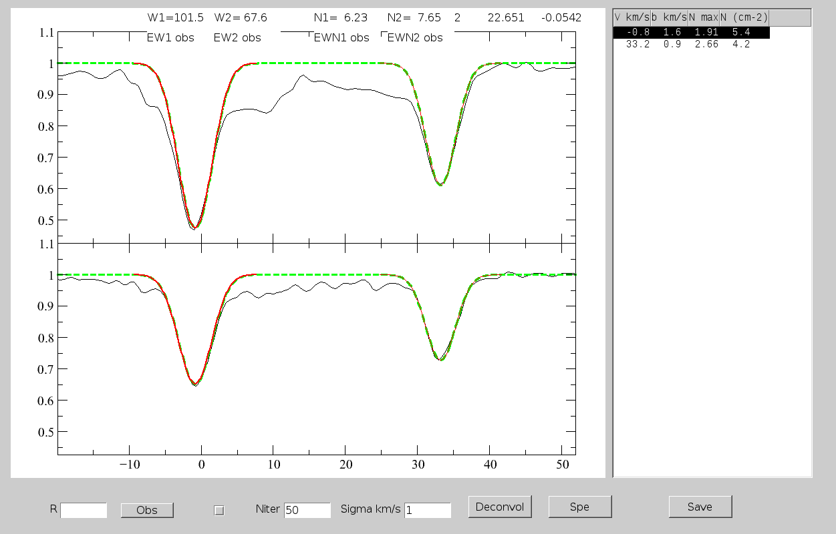

Slide 29
Межзвездные линии поглощения
в направлении
на остаток сверхновой
RX J0852.0-4622 Vela Jr

Slide 31
Наблюдения
ESO La Silla
NTT (New Technology Telescope) 3.58-m
EMMI (ESO Multi-Mode Instrument)
  REMD mode (high resolution echelle)
    R=88600
    CCD мозайка 2x2076x4110
    λ=3850-8620A
    89 порядков
Стандартная звезда HD60753 (T=16200K, lgg=3.56)

Slide 32
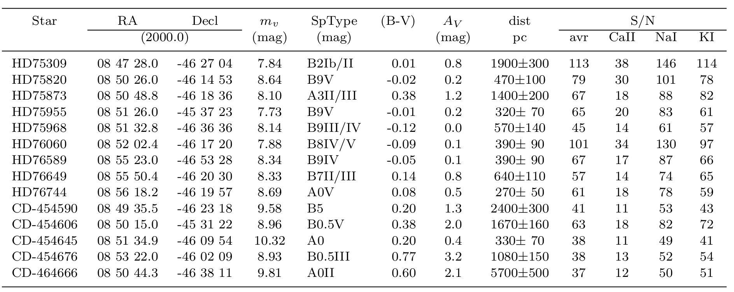
Список звезд

Slide 33
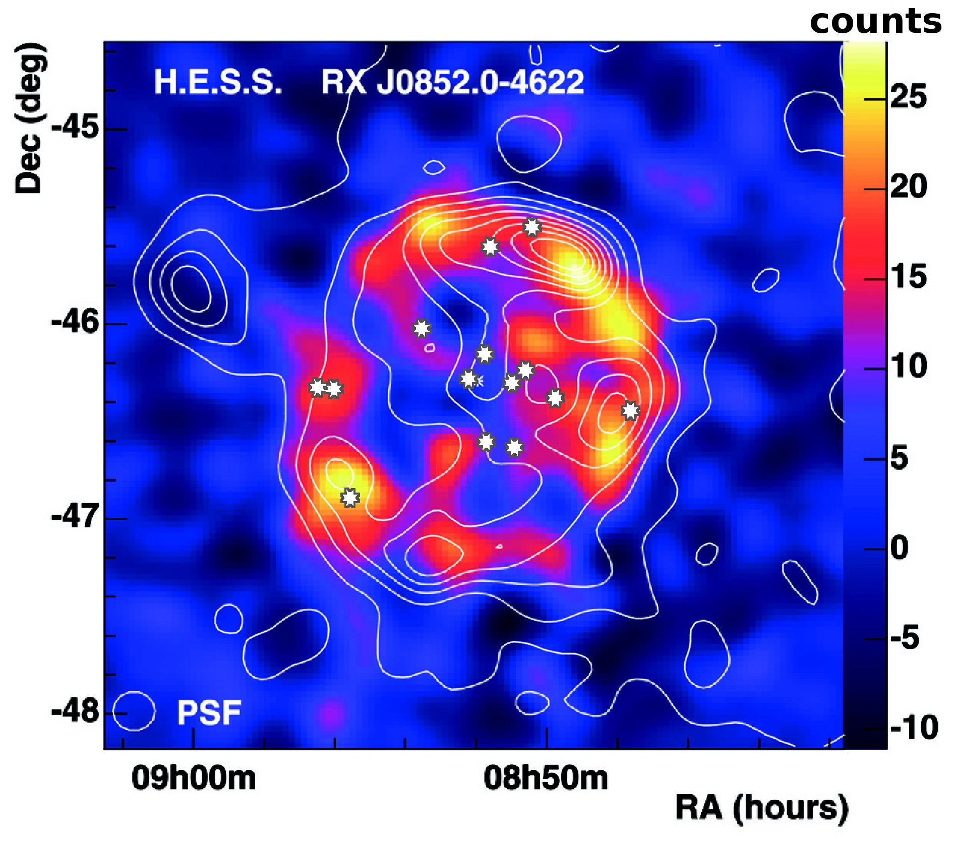
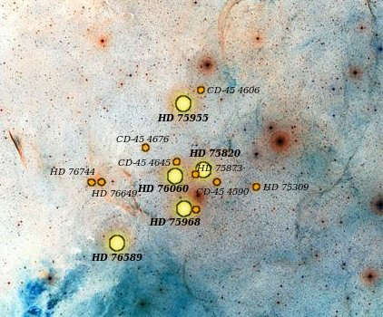

Slide 34
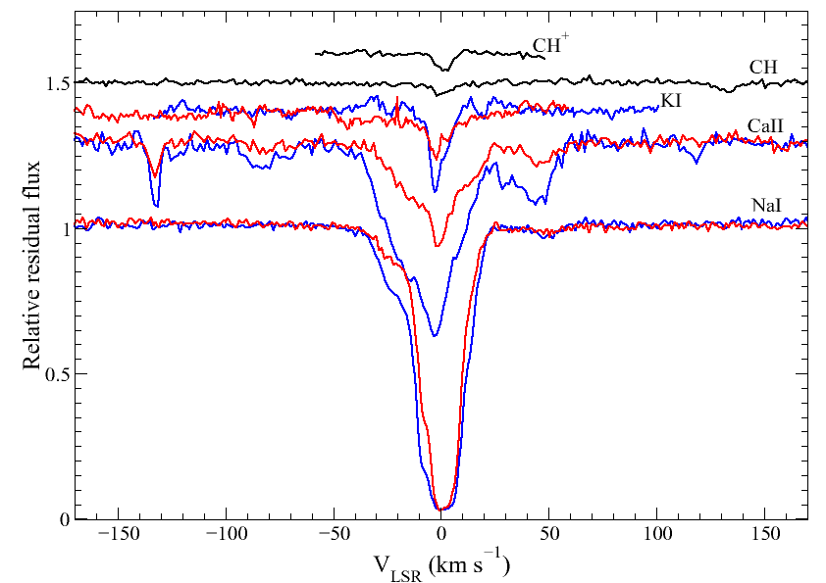
Межзвездные линии в спектре звезды HD75309

Slide 35
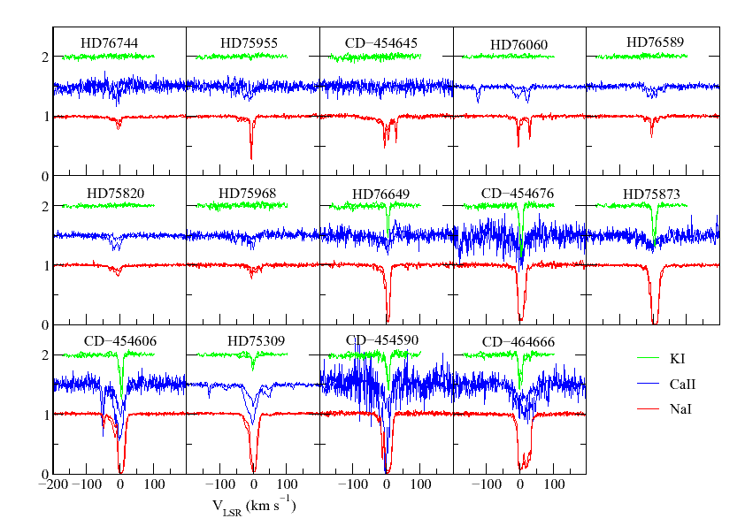
Vela 250-280 пк
Residual relative flux

Slide 36
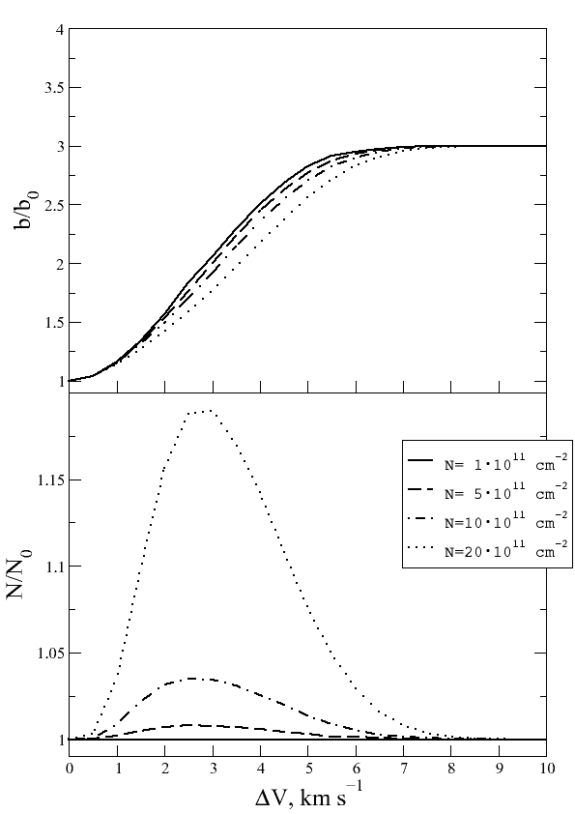
Определение параметров в случае неразрешаемых компонентов
3 компонента
b=1км/с
N=1,5,10,20 ·10¹¹ см⁻²
ΔV=0..10 км/с
b_{obs}=b .. nb
N_{obs} ≈ N

Slide 37
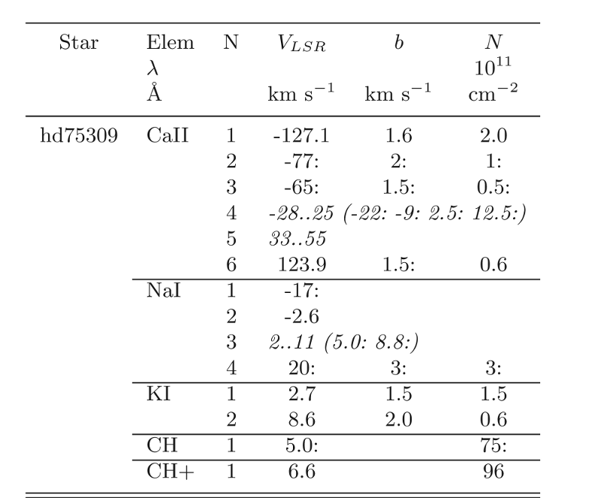

Slide 38
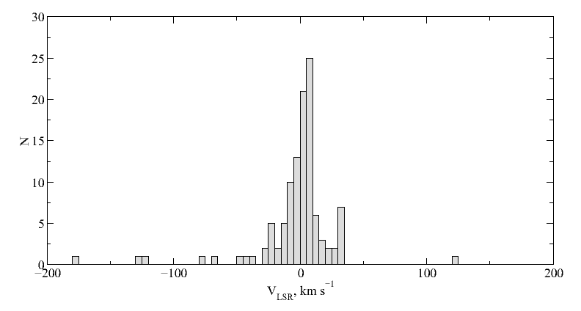
Распределение компонентов по скоростям
локальные галактические облака σ=10 км/с
Возмущенные облака в районе остатка сверхновой Vela

Slide 39
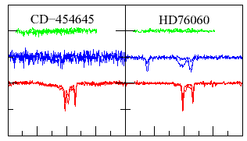
r=330±70 пс
(спектр.)
r=335±60 пс
(Hipparcos)
D=9' → 0.77 пк

Slide 40
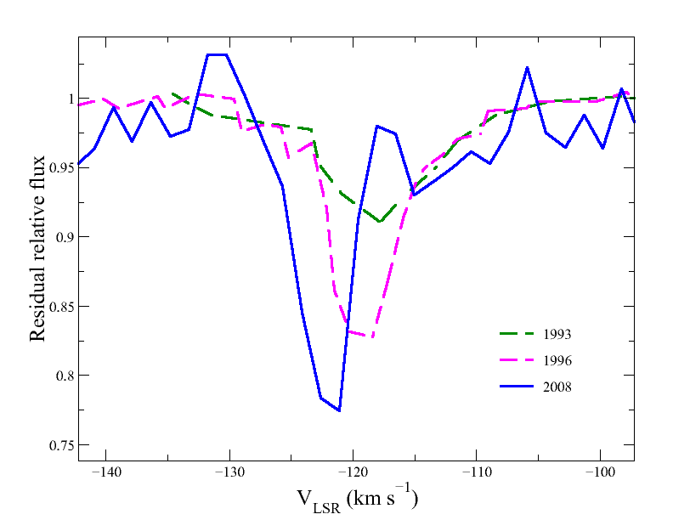
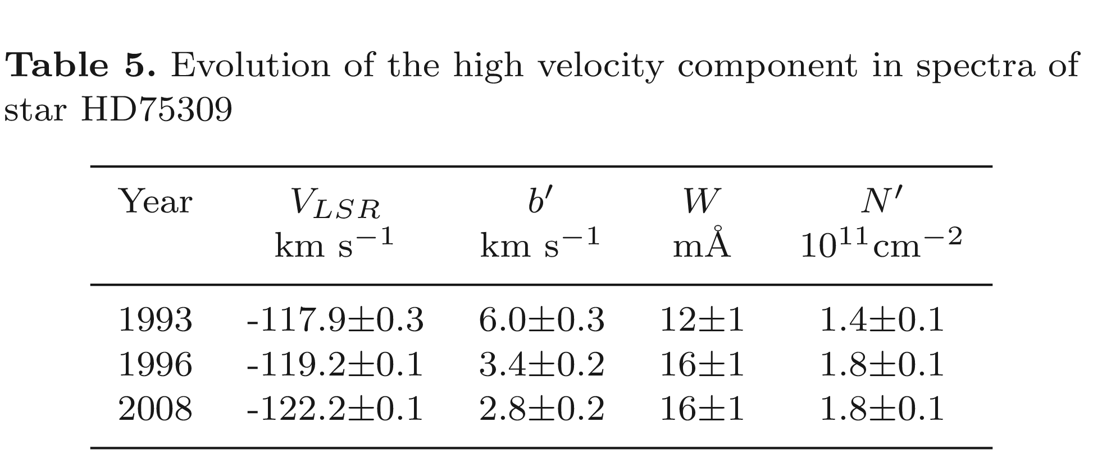
Ускорение высокоскоростного компонента в спектре звезды HD75309
0.27±0.03 км/c/год

